Slide 1
Cocos Creator插件系列教程
- 插件小王子xuyanfeng

Slide 2
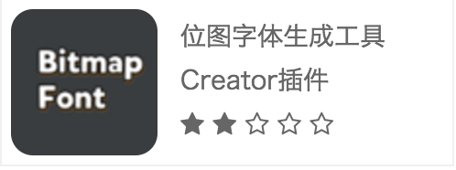
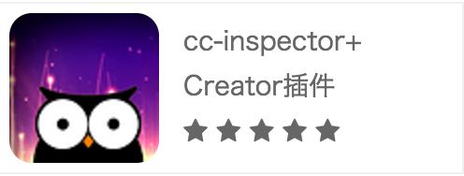

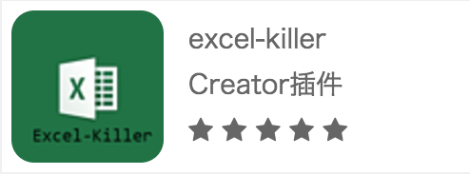
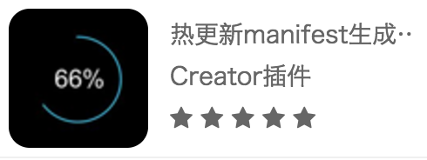



本人插件介绍

Slide 3

入门篇
QQ群： 224756137

Slide 4


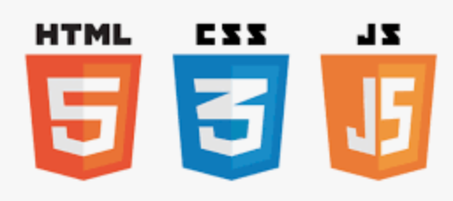
插件开发技能树
Electron
nodejs npm
Web基础

Slide 5
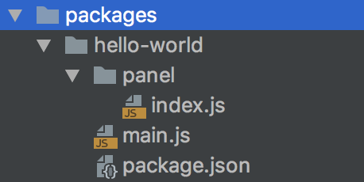
Hello World!
全局扩展插件
- 安装在用户目录下：用户/.CocosCreator/packages/
- 能够被所有Creator项目所加载使用
项目专用扩展插件
- 安装在项目路径下： 项目/packages/
- 只能被当前Creator项目所加载使用

Slide 6
入门回顾
开发技能
hello world！

Slide 7
插件基础篇
认识掌握编写插件UI面板
插件如何调试
在插件中使用npm

Slide 8
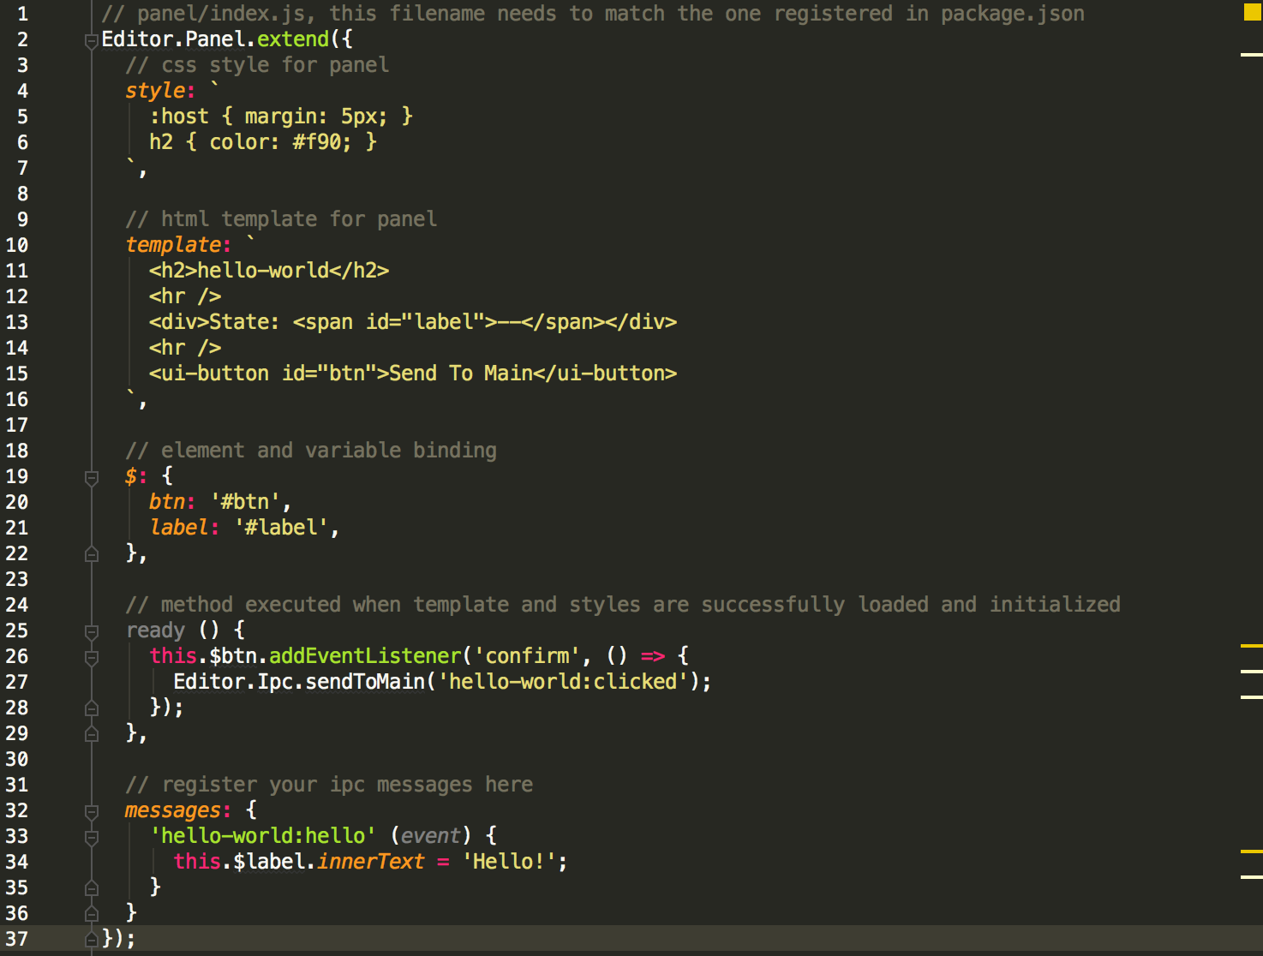
将Html、CSS分离出来
style:Fs.readFileSync(
Editor.url(“packages://x/x/x.html”),
’utf-8’
);
template:Fs.readFileSync(
Editor.url(“packages://x/x/x.css”),
’utf-8’
);

Slide 9
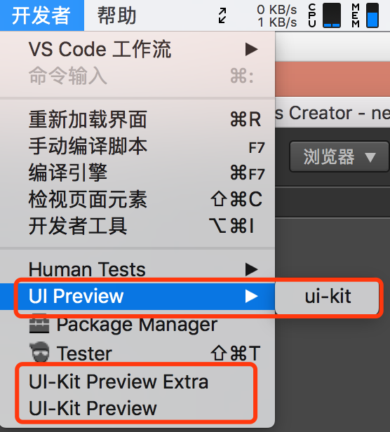
插件元素 ui-kit
UI-Kit Preview Extra
ui-node, ui-asset
UI_kit Preview
ui-button, ui-checkbox等
UI Preview/ui-kit
editor-button, editor-checkbox等
editor-xx / ui-xx
样式不同，功能效果稍微有部分差异

Slide 10
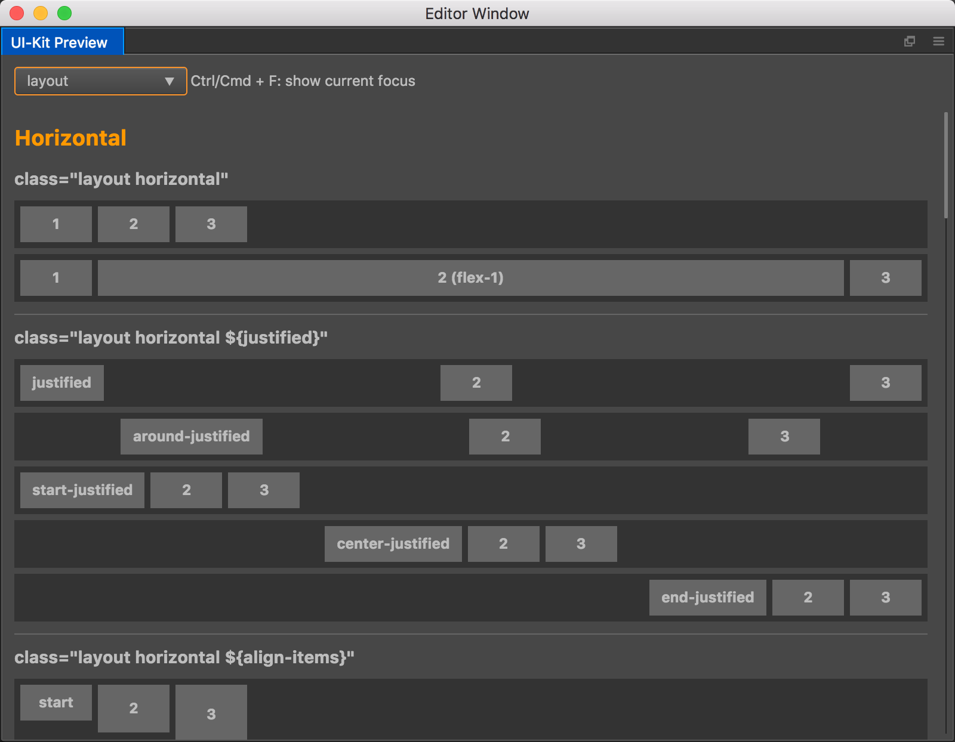
元素布局 UI-Kit Preview / layout
详细知识点：html flex

Slide 11
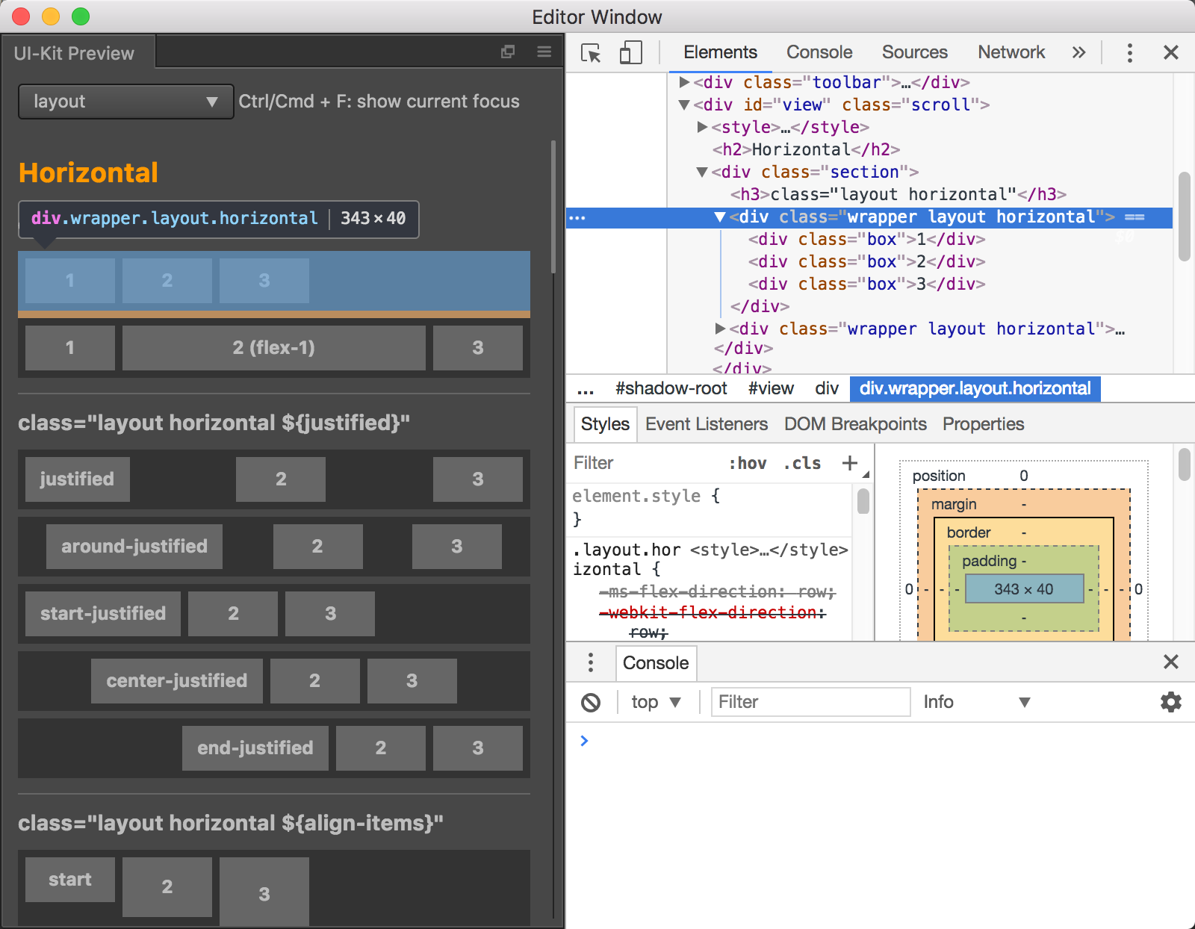
怎么学习ui-kit
查阅编辑器html
下载使用他人插件学习

Slide 12
在插件中使用vue
this.plugin = new window.Vue({ el: this.shadowRoot, created() { }, data: { test: "" }, methods: { onBtnClick() { } } });

Slide 13
掌握调试插件的基本方法(chrome-devtools)
debugger
console.log()

Slide 14

使用npm
轮子工厂，造轮子前先看看这里有没有
例如：fs-extra
引入： Editor.require(“packages://plugin/node_modules/fs-extra”);

Slide 15
基础篇回顾
认识掌握UI编写，调试
vue配合使用编写插件
npm认识和使用

Slide 16
插件进阶篇
多面板插件
ipc消息通讯
进阶篇内容量少，但是知识点涉及较多，做好心理准备！

Slide 17
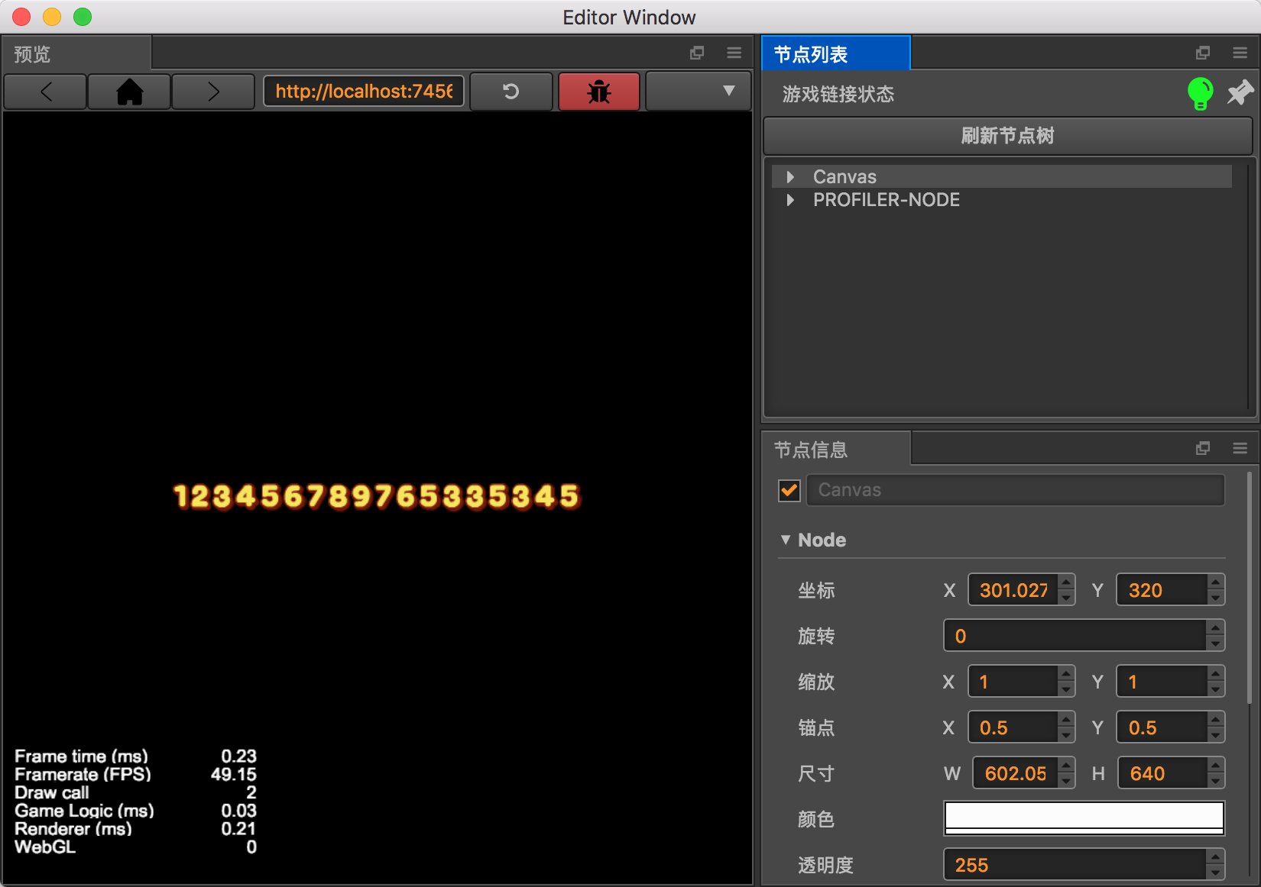
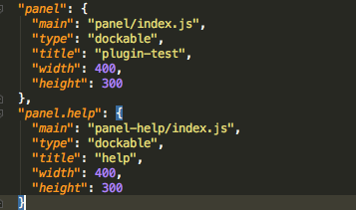
多面板插件(cc-inspector+)

Slide 18
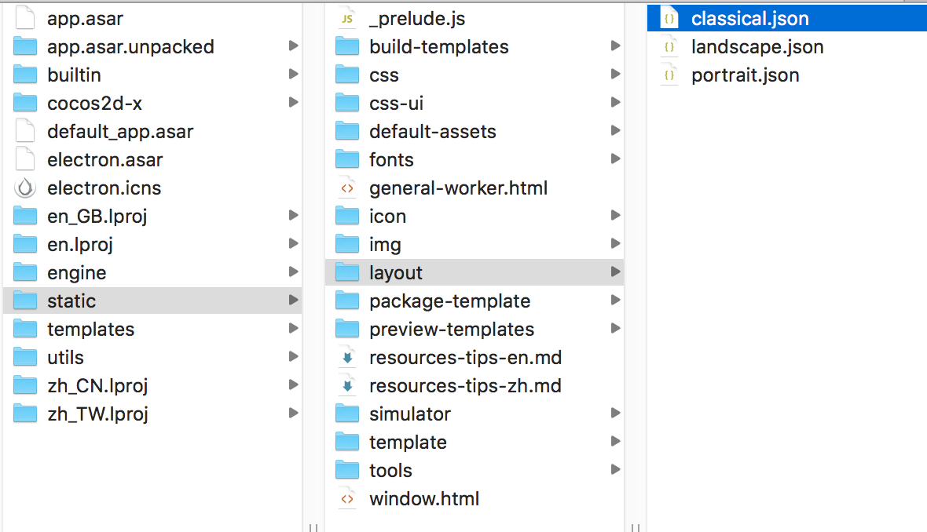
多面板布局
Editor.Window.main.resetLayout("packages://plugin/layout.json");

Slide 19
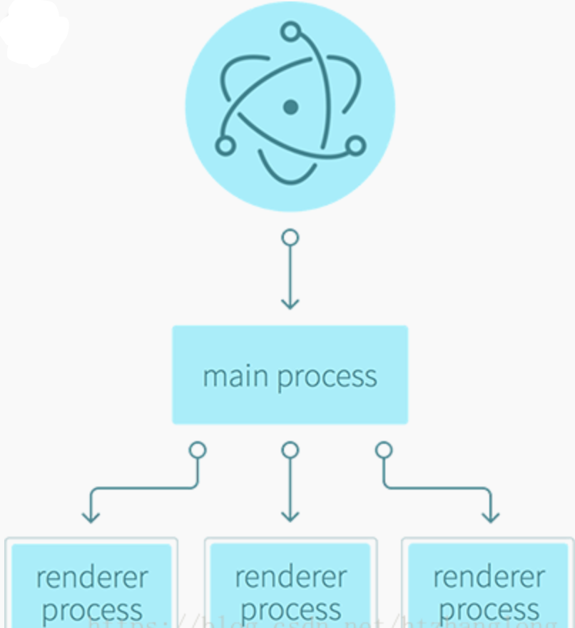
多面板之间如何通讯？（IPC）
主进程和渲染进程。
一个 Electron 应用总是有且只有一个主进程。
每个 panel页面运行在它自己的渲染进程中。
panel只存在于渲染进程，不在主进程中 。
ipc模块进行进程间消息。

Slide 20
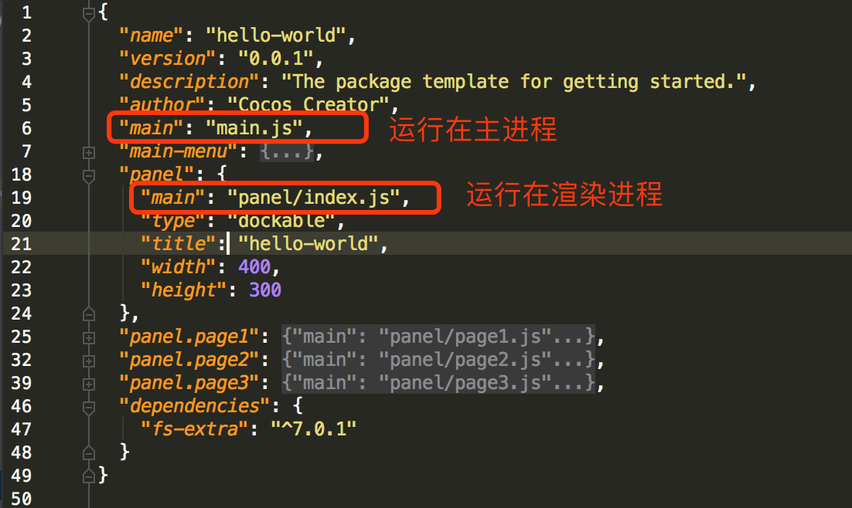
问题：对于插件，哪些是主进程？哪些是渲染进程？
package.json
main：主进程
panel：渲染进程
判断方法：
Editor.isMainProcess

Slide 21
Editor.Ipc
发送到面板：
Editor.Ipc.sendToPanel(插件面板,面板消息,发送数据, callBack);
Editor.Ipc.sendToPanel("hello-world.page2", "onPage2", ”data");
发送到主进程：
Editor.Ipc.sendToMain(“插件:消息”，数据, callBack);
Editor.Ipc.sendToMain("hello-world:onPage3", "from page3");

Slide 22
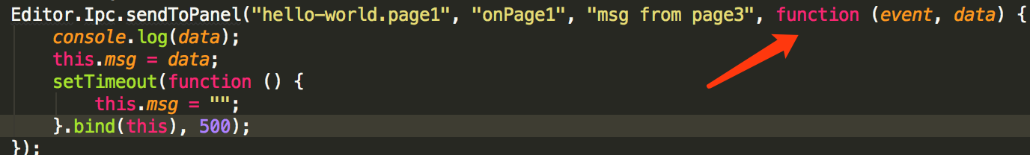
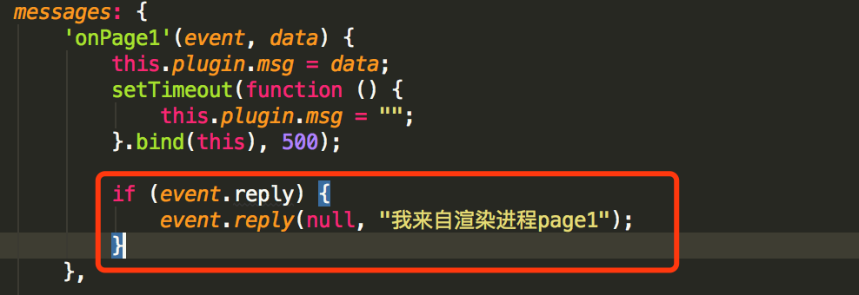
IPC消息回调
event.reply() 第一个参数是报错，没有错误时应该传入 null，此外建议总是检查 event.reply是否存在，
如果发送消息时参数中不包含回调方法，则 event.reply 的检查将返回 undefined，这种情况下调用 event.reply 会产生错误。

Slide 23
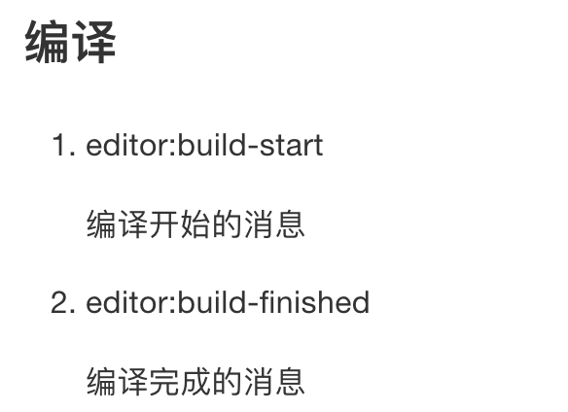
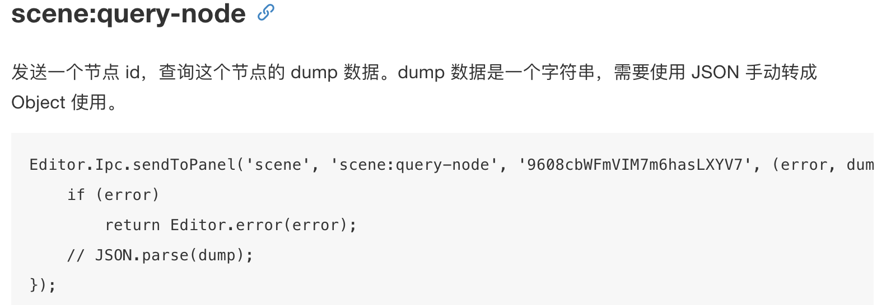
深入理解IPC消息
如何监听creator内置IPC消息
如何发送creator内置IPC消息

Slide 24
进程调试
主进程：后续介绍（不然课程怎么值钱？）
思考：渲染进程之间如何共享数据？
渲染进程：devtools

Slide 25
进阶篇回顾
插件多面板如何实现？
代码控制面板自定义布局
ipc
主进程、渲染进程
消息的发送，面板之间数据传递
渲染进程如何调试，并思考主进程如何调试？

Slide 26
扩展自定义属性面板

Slide 27
个人插件源码解读

